Slide 1

Нижневартовский район
Бюджет для граждан
по проекту решения
Думы района
«Об исполнении
бюджета района
за 2020 год»
Департамент финансов
администрации Нижневартовского района
2021
1

Slide 2

Куда обращаться:
Вопросы и замечания по «Бюджету для граждан» вы можете направлять:
по электронной почте depfin@nvraion.ru
через электронную приемную
http://nvraion.ru/internet-obrashenie/vopros-otvet-/
по телефонам в департамент финансов администрации района:
Заместитель директора департамента финансов 8 3466 49-86-33
Начальник управления казначейского исполнения бюджета 8 3466 49-87-95
Начальник отдела доходов бюджета департамента финансов 8 3466 49-87-45
Начальник отдела расходов бюджета департамента финансов 8 3466 49-84-43
2

Slide 3

О Бюджете района:
Проект решения Думы района «Об исполнении бюджета района за 2019 год» составлен согласно положений статьи 264.6. Бюджетного Кодекса Россий-ской Федерации, статьи 44 Устава района, решения Думы района от 05.10.2007 № 101 «Об отдельных вопросах организации и осуществления бюджетного процесса в Нижневартовском районе».
Решением Думы района утверждается отчет об исполнении бюджета рай-она за 2020 год с указанием общего объема доходов в сумме 5 424 907,1 тыс. рублей, расходов в сумме 5 263 376,2 тыс. рублей и профицит бюджета района в сумме 161 530,9 тыс. рублей.
Отдельными приложениями к решению об исполнении бюджета района за 2020 год утверждаются показатели:
доходов бюджета по кодам классификации доходов бюджетов;
расходов бюджета в разрезе разделов и подразделов классификации расходов бюджетов;
расходов бюджета по ведомственной структуре расходов бюджета;
источников финансирования дефицита бюджета по кодам классификации источников финансирования дефицитов бюджетов.
3

Slide 4
Итоги социально-экономического развития Нижневартовского района за 2020 год
Основными положительными результатами социально-экономического развития района за 2020 год по сравнению с 2019 годом стали:
увеличение объема инвестиций в основной капитал на 4,0%.
рост среднемесячной заработной платы по крупным и средним предприятиям на 8,2%;
увеличение доходов пенсионеров на 5,7%;
увеличение среднедушевых денежных доходов населения на 1,0 %;
превышение рождаемости над смертностью в 1,2 раза.
4

Slide 5
Основные показатели прогноза социально-экономического
развития района
Показатели | 2020
Индекс потребительских цен, декабрь к декабрю, в % | 103,2
Индекс промышленного производства, в % | 79,6*
Добыча нефти, млн. тонн | 38,8
Инвестиции в основной капитал, млрд. руб. | 135,8
Ввод в действие жилых домов, тыс. кв. м | 16,2
Среднедушевые денежные доходы населения, руб. | 38900,0
Реальные располагаемые денежные доходы населения, % | 97,6
Среднемесячная заработная плата по полному кругу, руб. | 62500
Реальная заработная плата, % | 100,2
Оборот розничной торговли, % | 96,0
Оборот платных услуг, в % | 91,0
Примечание:* - оценка за 2020 год
5

Slide 6
Итоги исполнения бюджета района за 2020 год (ТЫС. руб.)
6

Slide 7
Исполнение бюджета района по доходам
(тыс. руб.)
7

Slide 8
Структура налоговых доходов (%)
8

Slide 9
Структура неналоговых доходов бюджета района (%)
9

Slide 10
Состав и динамика безвозмездных поступлений в 2019-2020 гг., тыс. рублей
Состав и динамика безвозмездных поступлений в 2019-2020 гг., тыс. рублей
наименование вида дохода | 2019 | 2020 | темп роста (снижения), %
дотации | 136 268,9 | 67 556,5 | 49,6
субсидии | 621 440,4 | 465 789,7 | 75,0
субвенции | 1 508 414,3 | 1 673 054,8 | 110,9
иные межбюджетные трансферты | 465 999,7 | 414 707,7 | 89,0
Безвозмездные поступления из других бюджетов бюджетной системы, всего | 2 732 123,3 | 2 621 108,7 | 95,9
поступления от юридических и физических лиц | 134 753,8 | 107 034,0 | 79,4
остальные безвозмездные поступления | -439,1 | 3 069,9
ВСЕГО | 2 866 438,0 | 2 731 212,6 | 95,3
10

Slide 11
Сведения о фактических поступлениях доходов по видам доходов в сравнении с первоначально утвержденными решением о бюджете значениями и с уточненными значениями с учетом внесенных изменений за 2020 год (часть 1)
Код бюджетной классификации | Наименование кода видов доходов | план, утвержд. решением Думы от 27.11.2019 № 466 | Уточненный план года | Исполнено за год | % исполнения |  | Пояснения (по отклонениям выше/ниже 5%)
 |  |  |  |  | к утвержденному плану года | к уточненному плану года | к первоначальному плану | к уточненному плану | к уточненному плану
1 | 2 | 3 | 4 | 5 | 6 | 7 | 8 | 9 | 9
1 00 00000 00 0000 000 | НАЛОГОВЫЕ И НЕНАЛОГОВЫЕ ДОХОДЫ | 2 186 846,0 | 2 329 606,0 | 2 693 694,4 | 123,2 | 115,6
НАЛОГОВЫЕ ДОХОДЫ |  | 1 606 352,0 | 1 661 755,0 | 1 792 281,0 | 534,5 | 512,4
1 01 00000 00 0000 000 | НАЛОГИ НА ПРИБЫЛЬ, ДОХОДЫ | 1 480 062,0 | 1 529 652,0 | 1 663 759,2 | 112,4 | 108,8
1 01 02000 01 0000 110 | Налог на доходы физических лиц | 1 480 062,0 | 1 529 652,0 | 1 663 759,2 | 112,4 | 108,8 | В связи с увеличением налогооблагаемой базы (проведение работы по регистрации обособленных подразделений, погашению задолженности по налогу), увеличение фонда оплаты труда
1 03 00000 00 0000 000 | НАЛОГИ НА ТОВАРЫ (РАБОТЫ, УСЛУГИ), РЕАЛИЗУЕМЫЕ НА ТЕРРИТОРИИ РОССИЙСКОЙ ФЕДЕРАЦИИ | 10 491,0 | 10 491,0 | 9 937,1 | 94,7 | 94,7
1 03 02000 01 0000 110 | Акцизы по подакцизным товарам (продукции), производимым на территории Российской Федерации | 10 491,00 | 10 491,00 | 9 937,1 | 94,7 | 94,7 | в связи со снижением норматива отчислений
1 05 00000 00 0000 000 | НАЛОГИ НА СОВОКУПНЫЙ ДОХОД | 79 940,0 | 84 190,0 | 78 187,7 | 97,8 | 92,9
1 05 01000 00 0000 110 | Налог, взимаемый в связи с применением упрощенной системы налогообложения | 68 250,0 | 71 250,0 | 67 502,8 | 98,9 | 95 |  | снижение из-за ограничительных мер связанных с распространением COVID 19 | снижение из-за ограничительных мер связанных с распространением COVID 19
1 05 02000 02 0000 110 | Единый налог на вмененный доход для отдельных видов деятельности | 8 000,0 | 8 000,0 | 6 154,7 | 76,9 | 76,9 | снижение из-за ограничительных мер связанных с распространением COVID 19
1 05 03000 01 0000 110 | Единый сельскохозяйственный налог | 300,0 | 300,0 | 338,3 | 112,8 | 112,8 | в связи с ростом налогооблагаемой базы
1 05 04000 02 0000 110 | Налог, взимаемый в связи с применением патентной системы налогообложения | 3 390,0 | 4 640,0 | 4 191,9 | 123,7 | 90,3 | в связи с увеличением субъектов бизнеза, применяющих данную систему налогообложения | снижение из-за ограничительных мер связанных с распространением COVID 19 | снижение из-за ограничительных мер связанных с распространением COVID 19
1 06 00000 00 0000 000 | НАЛОГИ НА ИМУЩЕСТВО | 32 659,0 | 33 949,0 | 36 641,2 | 112,2 | 107,9
1 06 01000 00 0000 110 | Налог на имущество физических лиц | 991,0 | 991,0 | 857,8 | 86,6 | 86,6 | снижение налогооблагаемой базы
1 06 04000 00 0000 110 | Транспортный налог | 7 532,0 | 7 532,0 | 8 078,8 | 107,3 | 107,3 | в связи с погашением задолженности
1 06 06000 00 0000 110 | Земельный налог | 24 136,0 | 25 426,0 | 27 704,7 | 114,8 | 109,0
1 08 00000 00 0000 000 | ГОСУДАРСТВЕННАЯ ПОШЛИНА | 3 200,0 | 3 473,0 | 3 755,8 | 117,4 | 108,1 | в связи с увеличением количества обращений в мировые суды и суды общей юрисдикции
НЕНАЛОГОВЫЕ ДОХОДЫ |  | 580 494,0 | 667 851,0 | 901 413,4 | 1 191,8 | 629,7
1 11 00000 00 0000 000 | ДОХОДЫ ОТ ИСПОЛЬЗОВАНИЯ ИУЩЕСТВА, НАХОДЯЩЕГОСЯ В ГОСУДАРСТВЕННОЙ И МУНИЦИПАЛЬНОЙ СОБСТВЕННОСТИ | 494 265,0 | 508 955,0 | 651 226,8 | 131,8 | 128,0 | в связи с увеличением количества договоров аренды имущества, применением коэффициента инфляции при расчете аренды земельных участков
1 12 00000 00 0000 000 | ПЛАТЕЖИ ПРИ ПОЛЬЗОВАНИИ ПРИРОДНЫМИ РЕСУРСАМИ | 30 478,0 | 30 170,0 | 14 548,9 | 47,7 | 48,2
1 12 01000 01 0000 120 | Плата за негативное воздействие на окружающую среду | 30 478,0 | 30 170,0 | 14 548,9 | 47,7 | 48,2 | в связи с переплатой про авансовым платежам в предшествующий период
1 13 00000 00 0000 000 | ДОХОДЫ ОТ ОКАЗАНИЯ ПЛАТНЫХ УСЛУГ (РАБОТ) И КОМПЕНСАЦИИ ЗАТРАТ ГОСУДАРСТВА | 3 051,0 | 3 308,0 | 3 338,4 | 109,4 | 100,9 | в связи с увеличением платных услуг, оказываемых казенными учреждениями, а так же поступлением дебиторской задолженности
1 14 00000 00 0000 000 | ДОХОДЫ ОТ ПРОДАЖИ МАТЕРИАЛЬНЫХ И НЕМАТЕРИАЛЬНЫХ АКТИВОВ | 2 700,0 | 7 530,0 | 12 505,0 | 463,1 | 166,1 | в связи с продажей имущества через аукцион, включенного в план приватизации в течение года
1 16 00000 00 0000 000 | ШТРАФЫ, САНКЦИИ, ВОЗМЕЩЕНИЕ УЩЕРБА | 50 000,0 | 117 888,0 | 219 881,4 | 439,8 | 186,5 | в связи с поступлением средств по искам по возмещению вреда, причиненного окружающей среде, а также погашения требований в досудебном порядке
1 17 00000 00 0000 000 | Прочие неналоговые доходы | 0,0 | 0,0 | -87,3 |  |  | в связи с зачислением невыясненных поступлений
11а

Slide 12
Сведения о фактических поступлениях доходов по видам доходов в сравнении с первоначально утвержденными решением о бюджете значениями и с уточненными значениями с учетом внесенных изменений за 2020 год (часть 2)
Код бюджетной классификации | Наименование кода видов доходов | план, утвержд. решением Думы от 27.11.2019 № 466 | Уточненный план года | Исполнено за год | % исполнения |  | Пояснения (по отклонениям выше/ниже 5%)
 |  |  |  |  | к утвержденному плану года | к уточненному плану года | к первоначальному плану | к уточненному плану
1 | 2 | 3 | 4 | 5 | 6 | 7 | 8 | 9
2 00 00000 00 0000 000 | БЕЗВОЗМЕЗДНЫЕ ПОСТУПЛЕНИЯ | 2 437 957,0 | 2 901 900,3 | 2 731 212,7 | 112,0 | 94,1
2 02 00000 00 0000 000 | Безвозмездные поступления от других бюджетов бюджетной системы Российской Федерации | 2 435 457,0 | 2 886 971,0 | 2 621 108,7 | 107,6 | 90,8
2 02 10000 00 0000 150 | Дотации бюджетам бюджетной системы Российской Федерации | 17 277,2 | 67 556,5 | 67 556,5 | 0,0 | 100,0 | получение грантов в течение года
2 02 20000 00 0000 150 | Субсидии бюджетам бюджетной системы Российской Федерации (межбюджетные субсидии) | 646 155,7 | 467 698,1 | 465 789,8 | 72,1 | 99,6 | в связи с уточнением автонгомным округом плановых назначений в течение года
2 02 30000 00 0000 150 | Субвенции бюджетам бюджетной системы Российской Федерации | 1 645 857,4 | 1 673 197,8 | 1 673 054,8 | 101,7 | 100,0
2 02 40000 00 0000 150 | Иные межбюджетные трансферты | 126 166,7 | 678 518,6 | 414 707,6 | 328,7 | 61,1 | поступление межбюджетных трансфертов из бюджетов поселений по заключенным соглашениям на передачу полномочий району по факту и уточнением плановых назначений в течение года
2 03 00000 00 0000 000 | БЕЗВОЗМЕЗДНЫЕ ПОСТУПЛЕНИЯ ОТ ГОСУДАРСТВЕННЫХ (МУНИЦИПАЛЬНЫХ) ОРГАНИЗАЦИЙ | 0,0 | 2 500,0 | 3 050,0 |  | 122,0 |  | в связи с поступлением средств в конце года
2 07 00000 00 0000 000 | ПРОЧИЕ БЕЗВОЗМЕЗДНЫЕ ПОСТУПЛЕНИЯ | 2 500,0 | 12 429,4 | 107 034,0 | 4 281,4 | 861,1
2 07 05000 05 0000 150 | Прочие безвозмездные поступления в бюджеты муниципальных районов | 2 500,0 | 12 429,4 | 107 034,0 | 4 281,4 | 861,1 | в связи с заключением соглашений об экономическом сотрудничестве в течение года и поздним поступлением денежных средств
2 18 00000 00 0000 000 | ДОХОДЫ БЮДЖЕТОВ БЮДЖЕТНОЙ СИСТЕМЫ РОССИЙСКОЙ ФЕДЕРАЦИИ ОТ ВОЗВРАТА БЮДЖЕТАМИ БЮДЖЕТНОЙ СИСТЕМЫ РОССИЙСКОЙ ФЕДЕРАЦИИ И ОРГАНИЗАЦИЯМИ ОСТАТКОВ СУБСИДИЙ, СУБВЕНЦИЙ И ИНЫХ МЕЖБЮДЖЕТНЫХ ТРАНСФЕРТОВ, ИМЕЮЩИХ ЦЕЛЕВОЕ НАЗНАЧЕНИЕ, ПРОШЛЫХ ЛЕТ | 0 | 0,0 | 349,4 |  |  | поступление доходов от возврата остатков субсидий, субвенций и иных межбюджетных трансфертов, имеющих целевое назначение, прошлых лет
2 19 00000 00 0000 000 | ВОЗВРАТ ОСТАТКОВ СУБСИДИЙ, СУБВЕНЦИЙ И ИНЫХ МЕЖБЮДЖЕТНЫХ ТРАНСФЕРТОВ, ИМЕЮЩИХ ЦЕЛЕВОЕ НАЗНАЧЕНИЕ, ПРОШЛЫХ ЛЕТ | 0 | 0,0 | -329,5 |  |  | возврат остатков субсидий, субвенций и иных межбюджетных трансфертов, имеющих целевое назначение, прошлых лет
 | ИТОГО | 4 624 803,0 | 5 231 506,3 | 5 424 907,1 | 117,3 | 103,7
11б

Slide 13
Сведения о фактических поступлениях доходов бюджета района по видам доходов за период трех лет (тыс. руб.)
№ пп | Вид дохода | Исполнение |  |  | Темп роста к соотв. периоду 2018 года | Темп роста к соотв. периоду 2019 года
 |  | 2018 год | 2019 год | 2020 год
1 | НАЛОГОВЫЕ И НЕНАЛОГОВЫЕ ДОХОДЫ | 2 296 093,8 | 2 390 926,8 | 2 693 694,4 | 117,3 | 112,7
1.1. Налоговые доходы |  | 1 527 653,9 | 1 684 196,2 | 1 792 281,2 | 117,3 | 106,4
1.1.1. | Налог на доходы физических лиц | 1 410 419,3 | 1 560 303,9 | 1 663 759,2 | 118,0 | 106,6
1.1.2. | Акцизы по подакцизным товарам (продукции), производимым на территории Российской Федерации | 10 938,1 | 11 236,6 | 9 937,1 | 90,8 | 88,4
1.1.3. | Налог, взимаемый в связи с применением упрощенной системы налогообложения | 61 162,3 | 67 144,3 | 67 502,8 | 110,4 | 100,5
1.1.4. | Единый налог на вмененный доход для отдельных видов деятельности | 9 398,1 | 8 113,6 | 6 154,7 | 65,5 | 75,9
1.1.5. | Единый сельскохозяйственный налог | 465,8 | 135,6 | 338,3 | 72,6 | 249,5
1.1.6. | Налог, взимаемый в связи с применением патентной системы налогообложения | 2839,6 | 3 731,5 | 4 191,9 | 147,6 | 112,3
1.1.7. | Налог на имущество физических лиц | 956,7 | 1 450,7 | 857,8 | 89,7 | 59,1
1.1.8. | Транспортный налог | 0 | 0,0 | 8 078,8
1.1.9. | Земельный налог | 27802,2 | 27 500,3 | 27 704,7 | 99,6 | 100,7
1.1.10. | ГОСУДАРСТВЕННАЯ ПОШЛИНА | 3671,8 | 4 579,7 | 3 755,8 | 102,3 | 82,0
1.2. Неналоговые доходы |  | 768 439,9 | 706 730,6 | 901 413,2 | 117,3 | 127,5
1.2.1. | ДОХОДЫ ОТ ИСПОЛЬЗОВАНИЯ ИУЩЕСТВА, НАХОДЯЩЕГОСЯ В ГОСУДАРСТВЕННОЙ И МУНИЦИПАЛЬНОЙ СОБСТВЕННОСТИ | 611 777,8 | 637 174,8 | 651 226,8 | 106,4 | 102,2
1.2.2. | Плата за негативное воздействие на окружающую среду | 16 350,9 | 16 279,6 | 14 548,9 | 89,0 | 89,4
1.2.3. | ДОХОДЫ ОТ ОКАЗАНИЯ ПЛАТНЫХ УСЛУГ (РАБОТ) И КОМПЕНСАЦИИ ЗАТРАТ ГОСУДАРСТВА | 4 688,7 | 4 443,9 | 3 338,4 | 71,2 | 75,1
1.2.4. | ДОХОДЫ ОТ ПРОДАЖИ МАТЕРИАЛЬНЫХ И НЕМАТЕРИАЛЬНЫХ АКТИВОВ | 53 234,6 | 17 062,1 | 12 505,0 | 23,5 | 73,3
1.2.5. | ШТРАФЫ, САНКЦИИ, ВОЗМЕЩЕНИЕ УЩЕРБА | 82 616,3 | 30 152,3 | 219 881,4 | 266,1 | 729,2
1.2.6. | Прочие неналоговые доходы | -228,4 | 1 617,9 | -87,3 | 38,2 | - 5,4
2. | БЕЗВОЗМЕЗДНЫЕ ПОСТУПЛЕНИЯ | 2 734 788,0 | 2 866 438,0 | 2 731 212,8 | 99,9 | 95,3
2.1. | Безвозмездные поступления от других бюджетов бюджетной системы Российской Федерации | 2 502 541,1 | 2 732 123,3 | 2 621 108,7 | 104,7 | 95,9
2.1.1. | Дотации бюджетам бюджетной системы Российской Федерации | 90 360,4 | 136 268,9 | 67 556,5 | 74,8 | 49,6
2.1.2. | Субсидии бюджетам бюджетной системы Российской Федерации (межбюджетные субсидии) | 624 014,2 | 621 440,4 | 465 789,7 | 74,6 | 75,0
2.1.3. | Субвенции бюджетам бюджетной системы Российской Федерации | 1 420 707,5 | 1 508 414,3 | 1 673 054,8 | 117,8 | 110,9
2.1.4. | Иные межбюджетные трансферты | 367 459,0 | 465 999,7 | 414 707,6 | 112,9 | 89,0
2.2. | Иные безвозмездные поступления | 232 247,0 | 134 314,9 | 110 103,9
 | ИТОГО | 5 030 881,8 | 5 257 364,8 | 5 424 907,1 | 107,8 | 103,2
11в

Slide 14

Информация по Объемам муниципального долга Нижневартовского района (млн. рублей)
Информация о состоянии муниципального внутреннего долга района на 01.01.2020 года и 31.12.2020 года
Наименование | на 01.01.2020 года | на 31.12.2020 года
Бюджетные кредиты от других бюджетов бюджетной системы Российской Федерации | 0,0 | 0,0
Муниципальные гарантии Нижневартовского района | 0,0 | 0,0
Общая сумма муниципального долга | 0,0 | 0,0
Объем муниципального долга Нижневартовского района на 31.12.2020 года соответствует утвержденному решением Думы района от 27.11.2019 № 466 «О бюджете Нижневартовского района на 2020 год и плановый период 2021 и 2022 годов» (с изменениями) на 01.01.2021 года верхнему пределу муниципального внутреннего долга в сумме 0,0 рублей, в том числе верхнему пределу долга по муниципальным гарантиям в сумме 0,0 тыс. рублей.
12

Slide 15

Расходы бюджета района на поддержку семьи и детей в 2020 году
в сфере социальной поддержки населения
в сфере культуры
в сфере образования
53,9 млн.руб.
1 975,0 млн.руб.
2,3 млн.руб.
в сфере физической культуры
и спорта
на обеспечение деятельности
по опеке и попечительству,
комиссий по делам несовершеннолетних
163,8 млн.руб.
19,5
млн.руб.
по
обеспечению жильем
9,3 млн.руб.
13

Slide 16
Исполнение муниципальных программ района
за 2020 год (тыс. рублей)
Наименование муниципальных программ района | 2020 год
«Развитие образования в Нижневартовском районе» | 1 871 643,8
"Социальная поддержка жителей Нижневартовского района" | 43 090,3
«Культурное пространство Нижневартовского района» | 390 247,7
«Развитие физической культуры и спорта в Нижневартовском районе» | 174 776,5
«Развитие малого и среднего предпринимательства, агропромышленного комплекса и рынков сельскохозяйственной продукции, сырья и продовольствия в Нижневартовском районе» | 105 145,1
"Устойчивое развитие коренных малочисленных народов Севера в Нижневартовском районе" | 15 700,8
"Развитие жилищной сферы в Нижневартовском районе" | 355 081,0
«Жилищно-коммунальный комплекс и городская среда в Нижневартовском районе» | 401 144,0
"Профилактика правонарушений в сфере общественного порядка в Нижневартовском районе" | 581,5
"Безопасность жизнедеятельности в Нижневартовском районе" | 44 754,1
"Обеспечение экологической безопасности в Нижневартовском районе" | 287,5
"Информационное общество Нижневартовского района" | 14 972,2
"Развитие транспортной системы Нижневартовского района" | 124 486,4
"Развитие гражданского общества Нижневартовского района" | 170 260,7
"Профилактика терроризма и экстремизма, укрепление межнационального и межконфессионального согласия в Нижневартовском районе" | 215,0
"Управление муниципальным имуществом Нижневартовского района" | 45 721,3
"Развитие муниципальной службы в Нижневартовском районе" | 608 661,8
«Управление в сфере муниципальных финансов в Нижневартовском районе» | 896 606,5
Итого по муниципальным программам | 5 263 376,2
14

Slide 17



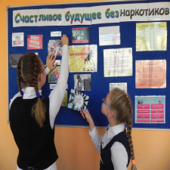


Мероприятия программы в составе портфелей направленных на реализацию Указа Президента РФ №204: Национальный проект «Образование»
Региональный проект
«Развитие образования»
«Развитие образования в Нижневартовском районе»
РАСХОДЫ
Развитие системы дошкольного, общего образования и дополнительного образования детей на 2020 год всего 1 870 104,9 тыс. рублей, в том числе: ( за счет средств местного бюджета 466 288,1 тыс. рублей, за счет бюджета автономного округа 1 408 391,8 тыс. рублей, за счет средств федерального бюджета 12 805,8 тыс. рублей, за счет иных внебюджетных источников 43 681,6 тыс. рублей) что на 9,5 % выше объема расходов в 2019 г составившего всего 1 691 899,6 тыc. рублей, в том числе : (за счет средств местного бюджета 444 586,1,0 тыс. рублей , за счет бюджета автономного округа 1 247 313,5 тыс. рублей, за счет иных внебюджетных источников 68 193,4 тыс. рублей
Проведение мероприятий по профилактике наркомании и алкоголизма среди детей, подростков и молодежи на 2020 г всего 405,0 тыс. рублей в том числе: (за счет средств местного бюджета 150,0 тыс. рублей, за счет средств автономного округа 320,0 тыс. рублей) что на 63% выше объема расходов 2019 года, составляющего 150,0 тыс. рублей за счет средств местного бюджета.
Проведение мероприятий по организации в каникулярное время отдыха, оздоровления, занятости детей, подростков и молодежи на 2020 г всего 345,9 тыс. рублей, за счет средств местного бюджета, что на 98,5% ниже чем объем расходов 2019 года составляющего 22 573,4 (за счет средств местного бюджета 10 841,4 тыс. рублей , за счет бюджета автономного округа 12 132,0 тыс. рублей)
Проведение мероприятий по обеспечению эффективной системы по социализации и самореализации молодежи, развитию потенциала молодежи на 2020 г всего 788,0 тыс. рублей ,за счет средств местного бюджета, что на 79,3% ниже объема расходов 2019 года, составляющего 3 800 тыс. рублей за счет средств местного бюджета.
15

Slide 18


«Развитие образования в Нижневартовском районе»
ЦЕЛЕВЫЕ ПОКАЗАТЕЛИ
Наименование показателей результатов | Базовый показатель | 2020 г
Доля общеобразовательных организаций, в которых проведена оценка качества общего образования на основе практики международных исследований качества подготовки обучающихся (%) | 0 | 10
Доля обучающихся в государственных (муниципальных) общеобразовательных организациях, занимающихся в одну смену, в общей численности обучающихся в государственных (муниципальных) общеобразовательных организациях (%) | 100 | 100
Доля общеобразовательных организаций расположенных в сельских населенных пунктах и поселках городского типа автономного округа, в которых обновлена материально-техническая база для реализации основных и дополнительных общеобразовательных программ цифрового и гуманитарного профилей (%) | 84 | 86
Охват детей в возрасте от 5 до 18 лет программами дополнительного образования (удельный вес численности детей, получающих услуги дополнительного образования, в общей численности детей в возрасте от 5 до 18 лет) (%) | 73,5 | 75,5
Доля детей в возрасте от 5 до 18 лет, охваченных дополнительными общеразвивающими программами технической и естественнонаучной направленности (%) | 18 | 19
Количество услуг оказанных консультационными центрами методической, психолого-педагогической, диагностической и консультативной помощи (тыс. ед. с накопительным итогом) | 1,25 | 1,45
Численность воспитанников в возрасте до трех лет, посещающих государственные и муниципальные образовательные организации, осуществляющие образовательную деятельность по образовательным программам дошкольного образования, чел. | 599 | 599
Привлечение к участию в профилактических мероприятиях несовершеннолетних детей, подростков и молодежи в возрасте от 11 до 35 лет по отношению к общей численности данной категории (%) | 83,0 | 84,0
Доля детей и подростков школьного возраста, охваченных организационными формами досуга и занятости, в том числе занимающихся физической культурой и спортом в спортивных секциях, клубах по месту жительства (%) | 68,0 | 69,0
16

Slide 19

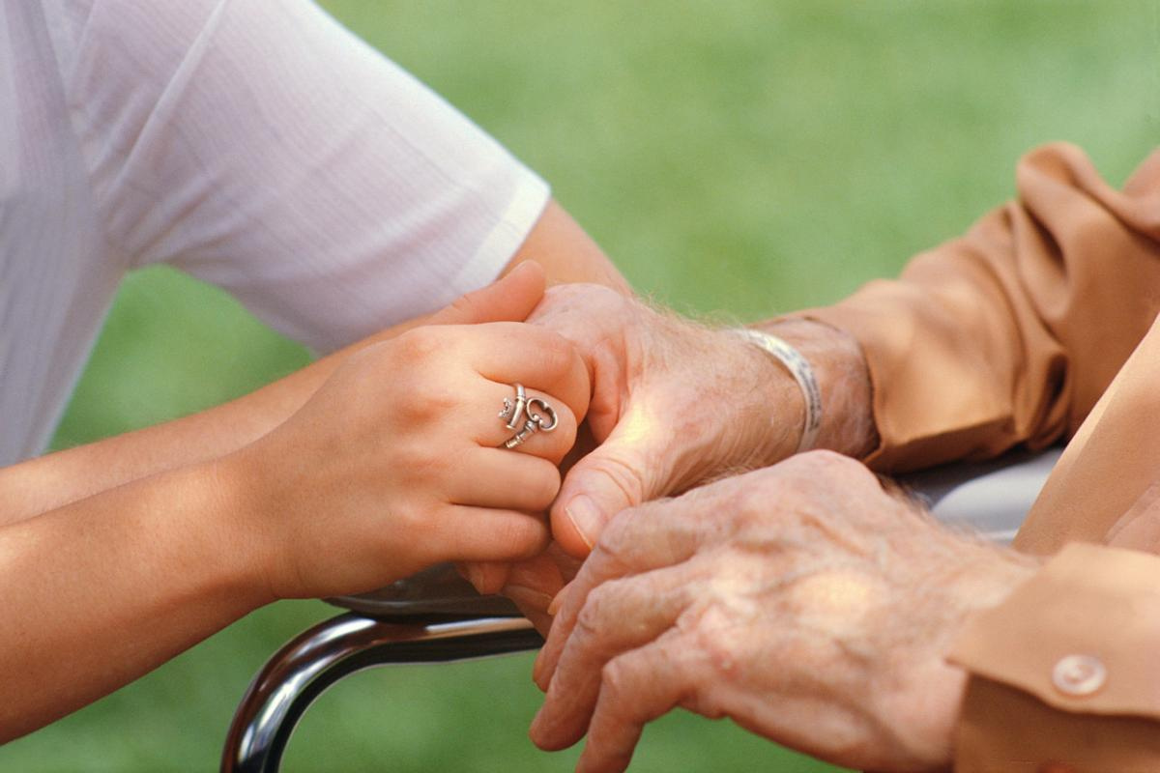




«Социальная поддержка жителей Нижневартовского района»
РАСХОДЫ
На оказание адресной социальной помощи в виде единовременных материальных выплат в 2020 году направлено 27 233,0 тыс. рублей за счет средств местного бюджета, что на 8 % выше объёма расходов 2019 года, составляющего 25 224,8 тыc. рублей.
На бесплатную подписку на районную газету «Новости Приобья» в 2020 году для льготных категорий граждан направлено 2 987,3 тыс. рублей за счет средств местного бюджета, что на 14,8 % выше объёма расходов 2019 года, составляющего 2 603,1 тыc. рублей.
На единовременную помощь гражданам, оказавшимся в трудной, экстремальной жизненной ситуации в 2020 году направлено 1155,0 тыc. рублей за счет средств местного бюджета, что на 54 % выше объёма расходов 2019 года, составляющего 750,0 тыc. рублей.
На обеспечение продуктовыми наборами неработающих граждан в возрасте 65 лет и старше в 2020 году было направлено 7 441,3 тыс. рублей за счет средств местного бюджета.
На приобретение новогодних подарков для отдельных категорий граждан было направлено - 1498,1 тыс. рублей за счет средств местного бюджета
На организацию и проведение культурно-массовых мероприятий в 2020 году направлено 216,35 тыc. рублей за счет средств местного бюджета, что на 66,2 % ниже объёма расходов 2019 года, составляющего 640 тыc. рублей.
На повышение уровня доступности объектов и услуг для маломобильных групп населения в 2020 году направлено 250,0 тыc. рублей за счет средств местного бюджета, что на 52,3 % ниже объёма расходов 2019 года, составляющего 531,7 тыc. рублей.
17

Slide 20

«Социальная поддержка жителей Нижневартовского района»
ЦЕЛЕВЫЕ ПОКАЗАТЕЛИ
Наименование показателей результатов | Единицы измерения | Значение показателей 2020 года
 |  | План | Факт | %
Количество граждан района, получивших единовременные материальные выплаты к праздничным и знаменательным датам | чел. | 4 600 | 4 600 | 100,0
Количество граждан района, получивших единовременную материальную помощь в связи с трудной, экстремальной жизненной ситуацией либо чрезвычайной ситуацией | чел. | 58 | 58 | 100,0
Количество неработающих пенсионеров, отработавших 10 и более лет на территории района, не включенных в федеральный и региональный регистры получателей мер социальной поддержки, получивших санаторно-курортные путевки | чел. | 0 | 0 | 0,0
Количество инвалидов, получивших единовременную материальную помощь, компьютерную, бытовую технику, мебель и технические средства реабилитации | чел. | 107 | 111 | 104,0
Количество отдельных категорий граждан района, получивших социальную поддержку из бюджета района в виде бесплатной подписки на районную газету «Новости Приобья» | чел. | 2 740 | 2 740 | 100,0
Количество граждан, принявших участие в культурно-досуговых и физкультурно-оздоровительных мероприятиях | чел. | 1 600 | 1 600 | 100,0
Число граждан старшего поколения, получивших социальную поддержку в виде участия в туристических программах | чел. | 0 | 0 | 0,0
Доля граждан с ограниченными возможностями жизнедеятельности, воспользовавшихся услугами культуры | % | 75,0 | 75,0 | 100,0
Доля граждан с ограниченными возможностями здоровья, систематически занимающихся физической культурой и спортом | % | 35,0 | 35,0 | 100,0
18

Slide 21
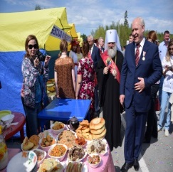
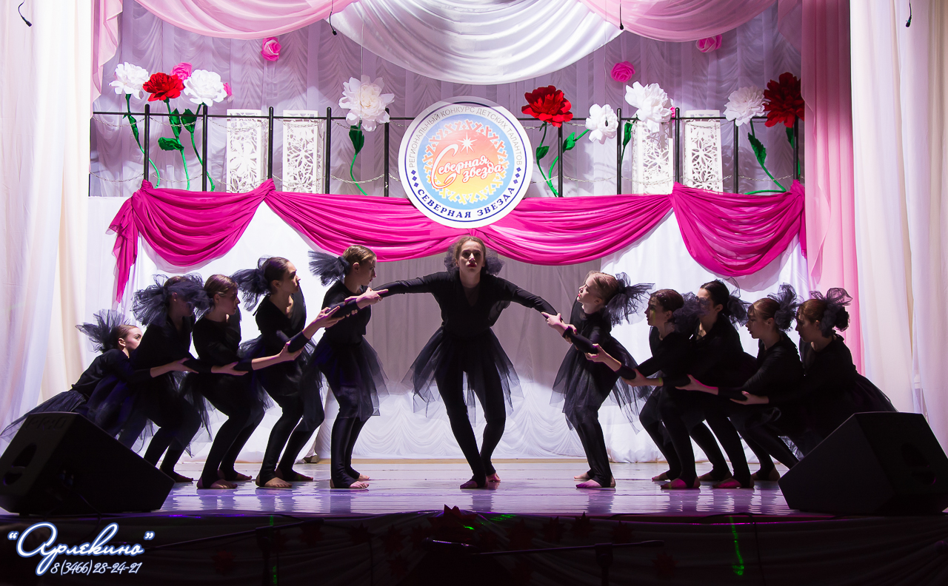
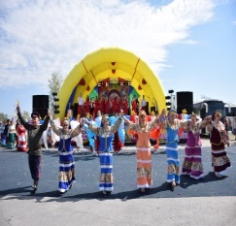
Мероприятия программы в составе портфеля проектов, направленных на реализацию Указа Президента РФ №204: «Культура»
«Культурное пространство Нижневартовского района»
РАСХОДЫ
На обеспечение прав граждан на доступ к культурным ценностям и информации исполнено в 2020 году – 6 393,5 тыс. руб., что на 24,0 % ниже объёма расходов 2019 года, составляющего 8 508,7 тыc. руб. , в том числе (за счет средств автономного округа 1 500,5 тыс. рублей, что на 41,0 % больше объёма расходов 2019 года, составляющего 882,3 тыс. рублей).
На укрепление единого культурного пространства в Нижневартовском районе в 2020 году – 324 067,3 тыс. рублей за счет средств местного бюджета, что на 3,0 % больше объёма расходов 2019 года, составляющего 314 315,4 тыс. рублей, в том числе (23,2 тыс. рублей за счет средств автономного округа).
19

Slide 22
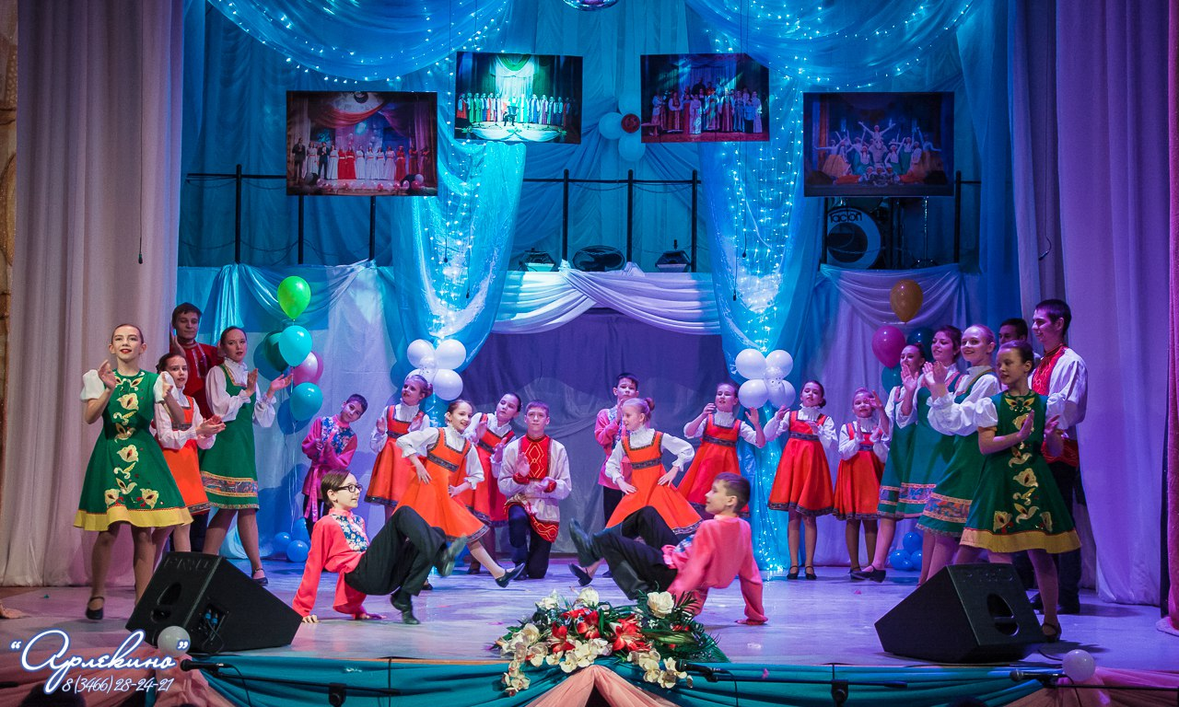
«Культурное пространство Нижневартовского района»
ЦЕЛЕВЫЕ ПОКАЗАТЕЛИ
Наименование целевых показателей муниципальной программы | Единицы измерения | Базовый показатель | 2020год
Увеличение числа граждан, принимающих участие в культурной деятельности (% к базовому значению) | % | 208208 | 3
Увеличение числа обращений к цифровым ресурсам культуры (% к базовому значению) | % | 77735 | 2
Количество организаций культуры, получивших современное оборудование | ед. | 0 | 5
Увеличение доли граждан, получивших услуги в негосударственных, в том числе некоммерческих, организациях, в общем числе граждан, получивших услуги в сфере культуры | % | 600 | 3
20

Slide 23
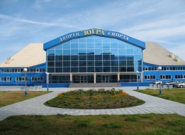
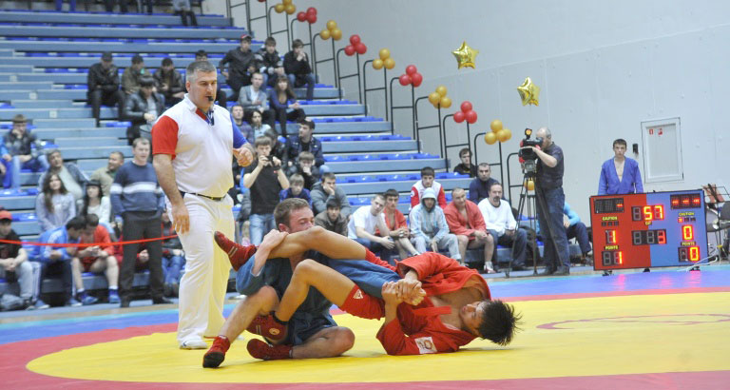
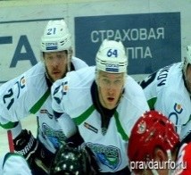
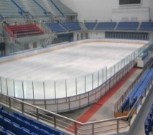
«Развитие физической культуры и спорта в Нижневартовском районе»
Мероприятия программы в составе портфеля проектов, направленных на реализацию Указа Президента РФ №204: «Демография»
РАСХОДЫ
На обеспечение деятельности муниципальных учреждений в сфере физической культуры и спорта в 2019- 10 000,0 тыс. руб., в 2020-2021 годах – 5 000,0 тыс. рублей ежегодно, в том числе:
в 2019 году 1 100,0 тыс. рублей местный бюджет, 8 900,0 тыс. рублей бюджет автономного округа;
в 2020-2021 годах 550 тыс. рублей местный бюджет, 4 450,0 тыс. рублей бюджет автономного округа.
На реализацию портфеля проектов «Демография» в 2020 году – 6 937,4 тыс. рублей за счет средств местного бюджета, что на 33,0 % ниже объёма расходов 2019 года, составляющего 10 444,0 тыс. рублей.
На обеспечение деятельности муниципальных учреждений в сфере физической культуры и спорта в 2020 году направлено – 158 428,1тыс. рублей, что на 3,0 % выше объёма расходов 2019 года, составляющего 153 046,3 тыс.рублей.
На мероприятия по развитию физической культуры и спорта в 2020 году – 784,8 тыс. рублей за счет средств местного бюджета, что на 40,0 % ниже объёма расходов 2019 года, составляющего 1 319,8 тыс. рублей, в том числе ( 724,8 тыс. рублей за счет средств бюджета автономного округа в 2020 году, что на 30,0% ниже 2019 года, составляющего 1 035,8тыс.рублей).
21

Slide 24

«Развитие физической культуры и спорта в Нижневартовском районе»
ЦЕЛЕВЫЕ ПОКАЗАТЕЛИ
Наименование целевых показателей муниципальной программы | Базовый показатель | 2020 год
Доля населения, систематически занимающегося физической культурой и спортом, в общей численности населения, % | 43 | 52,3
Уровень обеспеченности населения спортивными сооружениями исходя из единовременной пропускной способности объектов спорта, % | 61,9 | 64,6
Доля граждан среднего возраста, систематически занимающихся физической культурой и спортом, в общей численности граждан среднего возраста, % | 21,6 | 34,5
Доля граждан старшего возраста, систематически занимающихся физической культурой и спортом в общей численности граждан старшего возраста, % | 2,4 | 16
Доля детей и молодежи, систематически занимающихся физической культурой и спортом, в общей численности детей и молодежи, % | 77,2 | 96,4
Доля лиц с ограниченными возможностями здоровья и инвалидов, систематически занимающихся физической культурой и спортом, в общей численности данной категории населения, % | 34 | 35
Доля граждан, выполнивших нормативы Всероссийского физкультурно-спортивного комплекса «Готов к труду и обороне» (ГТО), в общей численности населения, принявшего участие в сдаче нормативов Всероссийского физкультурно-спортивного комплекса «Готов к труду и обороне» (ГТО), % | 30 | 40
Доля средств бюджета района, выделяемых негосударственным организациям, в том числе социально-ориентированным некоммерческим организациям, на предоставление услуг(работ) в сфере физической культуры и спорта по организации и проведению физкультурных мероприятий на территории района, % | 15 | 15
22

Slide 25


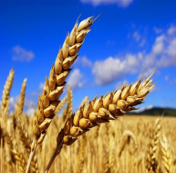

«Развитие малого и среднего предпринимательства, агропромышленного комплекса и рынков сельскохозяйственной продукции, сырья и продовольствия в Нижневартовском районе»
РАСХОДЫ
На развитие малого и среднего предпринимательства в Нижневартовском районе в 2020 направлено 9 573,9 тыс. руб., в том числе: 3 927,6 тыс. рублей местный бюджет, 5 646,3 тыс. рублей бюджет автономного округа, что на 44,65 % ниже объёма расходов 2019 года, составляющего 5 578,02 тыc. рублей, в том числе за счет средств местного бюджета 2 453,1 тыс. рублей , за счет бюджета автономного округа 3 124,9 тыс. рублей
На развитие агропромышленного комплекса и рынков сельскохозяйственной продукции, сырья и продовольствия в Нижневартовском районе в 2020 году в сумме 95 848,5 тыс. рублей, в том числе: за счет средств бюджета района 25 606,1 тыс. рублей, средства бюджета автономного округа 70 242,4 тыс. рублей, что на 14,15 % ниже объёма расходов 2019 года, составляющего 96 863,6 тыc. рублей, в том числе за счет средств местного бюджета 16 680,2 тыс. рублей , за счет бюджета автономного округа 80 183,4 тыс. рублей.
На защиту прав потребителей в Нижневартовском районе за счет средств бюджета района в 2020 году 20,0 тыс. рублей за счет средств бюджета района.
23

Slide 26
«Развитие малого и среднего предпринимательства, агропромышленного комплекса и рынков сельскохозяйственной продукции, сырья и продовольствия в Нижневартовском районе»
ЦЕЛЕВЫЕ ПОКАЗАТЕЛИ
Наименование целевых показателей муниципальной программы | Единицы измерения | Значение показателя на 2020 год
 |  | План | Факт | %
Подпрограмма I «Развитие малого и среднего предпринимательства в Нижневартовском районе»
Количество малых и средних предприятий на 10 тыс. населения, единиц | единиц | 239,9 | 239,9 | 100
Доля среднесписочной численности занятых на малых и средних предприятиях в общей численности работающих человек | % | 4,42 | 4,42 | 100
Количество экспортно-ориентированных субъектов малого и среднего предпринимательства | единиц | 2 | 2 | 100
Подпрограмма II«Развитие агропромышленного комплекса и рынков сельскохозяйственной продукции, сырья и продовольствия в Нижневартовском районе»
Производство продукции животноводства в крестьянских (фермерских) хозяйствах:
скота и птицы на убой (в живом весе) | тонн | 600,0 | 600,0 | 94,1
молока | тонн | 2065,1 | 2065,1 | 100
Объем переработки дикоросов | тонн | 6,25 | 6,25 | 100
Производство продукции хлебопечения в удаленных труднодоступных сельских территориях | тонн | 107 | 107 | 100
Производство товарной пищевой рыбы и пищевой рыбной продукции | тонн | 160 | 160 | 100
Количество хозяйствующих субъектов в заготовке и переработке дикоросов | единиц | 6 | 6 | 100
Подпрограмма III «Защита прав потребителей в Нижневартовском районе»
Количество консультаций по защите прав отделом потребительского рынка и защиты прав потребителей департамента экономики администрации района | единиц | 212 | 212 | 100
Удельный вес обращений потребителей, устраненных в добровольном порядке хозяйствующими субъектами, от общего числа поступивших обращений | % | 59 | 59 | 100
Количество проведенных мероприятий информационно-просветительского характера, направленных на просвещение и информирование населения в сфере защиты прав потребителей | единиц | 21 | 21 | 100
Количество выпущенных в средствах массовой информации материалов, касающихся вопросов защиты прав потребителей | единиц | 11 | 11 | 100
24

Slide 27
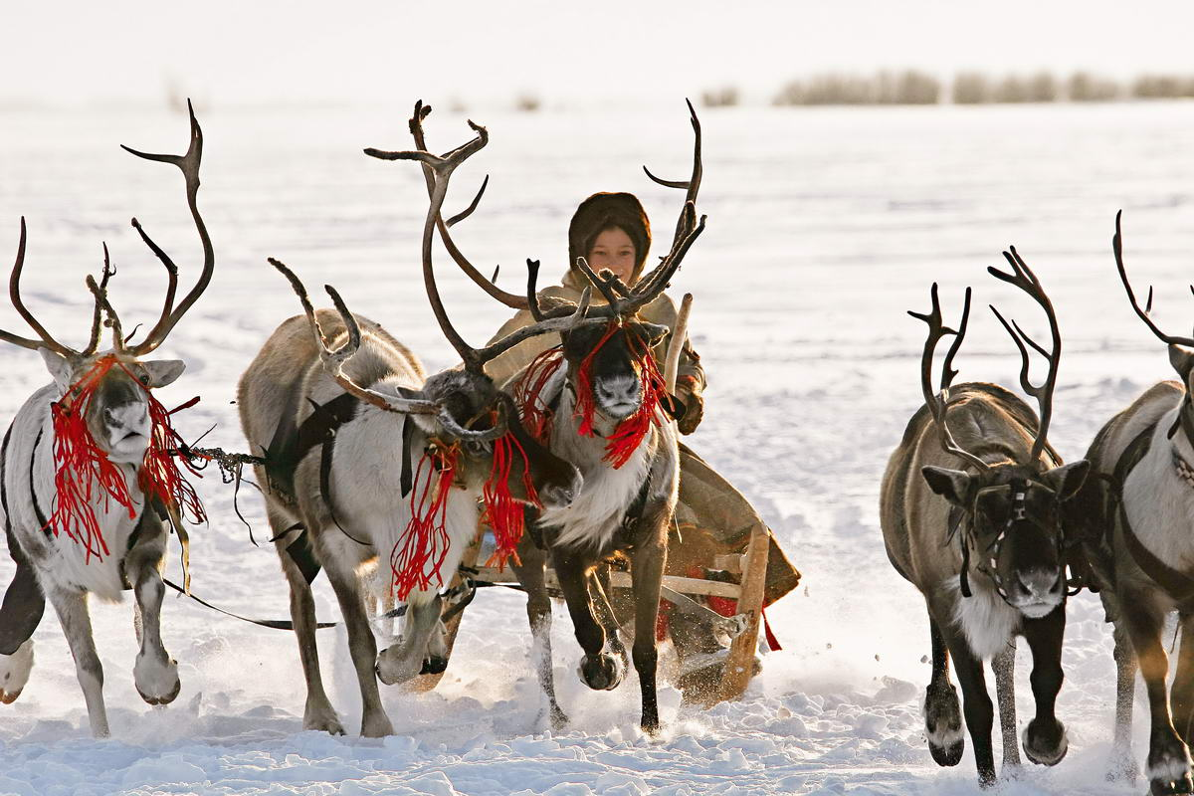

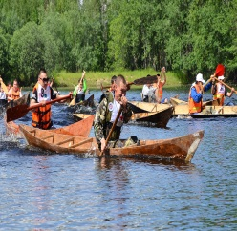
«Устойчивое развитие коренных малочисленных народов Севера в Нижневартовском районе»
РАСХОДЫ
На оказание поддержки юридическим и физическим лицам из числа коренных малочисленных народов Севера, ведущим традиционный образ жизни и осуществляющим традиционную хозяйственную деятельность в 2020 году направлено 15351,7 тыc. рублей (3 299,7 тыс. рублей - за счет средств местного бюджета, 12052,0 тыс. рублей - за счет средств бюджета автономного округа), что на 50,4 % выше объёма расходов 2019 года, составляющего 10 240,7 тыc. рублей (рублей (4 058,8 тыс. рублей - за счет средств местного бюджета, 6 181,9 тыс. рублей - за счет средств бюджета автономного округа)
На организацию и проведение мероприятий, направленных на содействие духовному и национально-культурному развитию коренных малочисленных народов Севера, сохранение традиционной культуры, народных промыслов и ремесел в 2020 году направлено 349,1 тыc. рублей за счет средств местного бюджета, что на 57,4 % ниже объёма расходов 2019 года, составляющего 819,6 тыc. рублей.
25

Slide 28
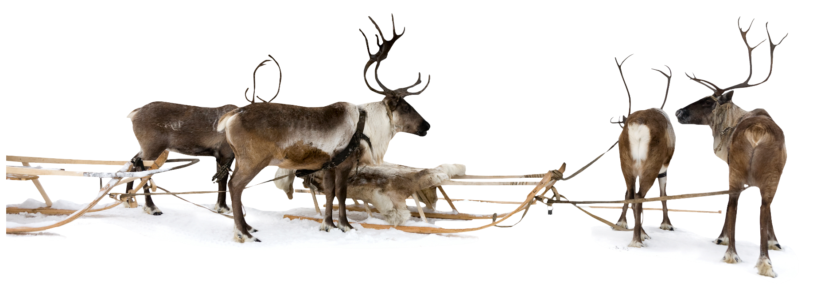
«Устойчивое развитие коренных малочисленных народов Севера в Нижневартовском районе»
ЦЕЛЕВЫЕ ПОКАЗАТЕЛИ
Наименование показателей результатов | Единицы измерения | Значение показателя на 2020 год
 |  | План | Факт | %
Увеличение числа представителей коренных малочисленных народов Севера, которым предоставлены меры социальной поддержки | чел. | 1 450 | 1 450 | 100,0
Увеличение числа представителей коренных малочисленных народов Севера, участвующих в сохранении и возрождении традиционной культуры, народных промыслов, традиций и национальных видов спорта | чел. | 1 135 | 1 135 | 100,0
Увеличение числа представителей коренных малочисленных народов Севера, ведущих традиционный образ жизни, занимающихся традиционными видами деятельности коренных малочисленных народов Севера, проживающих в районе | чел. | 390 | 390 | 100,0
Увеличение количества национальных общин, осуществляющих традиционное хозяйствование и занимающихся традиционными промыслами коренных малочисленных народов Севера | ед. | 10 | 10 | 100,0
26

Slide 29
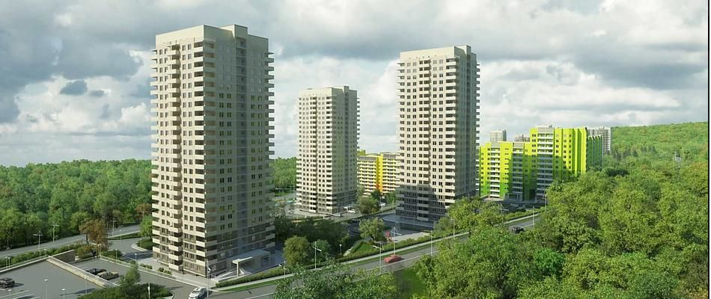

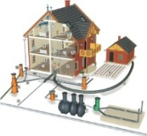


Мероприятия программы в составе портфеля проектов, направленных на реализацию Указа Президента РФ №204: «Жилье и городская среда»
«Развитие жилищной сферы в Нижневартовском районе»
РАСХОДЫ
На градостроительную деятельность в 2020 году направлено 2982,0 тыс. рублей (328,1 тыс. рублей - за счет средств местного бюджета, 2 653,9 тыс. рублей - за счет средств бюджета автономного округа), что на 66,2 % ниже объёма расходов 2019 года, составляющего 8 829,8 тыс. рублей (971,3 тыс. рублей - за счет средств местного бюджета, 7 858,5 тыс. рублей - за счет средств бюджета автономного округа автономного округа).
На инженерные сети участка частной застройки пгт. Излучинск (2 очередь 3 этап) в 2020 году в сумме 50 470,6 тыс. рублей (за счет средств бюджета района 25% - 12 896,8 тыс. рублей, средства бюджета автономного округа 75% - 37 573,8 тыс. рублей), что на 29,4 % выше объёма расходов 2019 года, составляющего 39015,7 тыс. рублей (за счет средств бюджета района 25% - 9753,9 тыс. рублей, средства бюджета автономного округа 75% - 29261,7 тыс. рублей).
На приобретение жилых помещений детям-сиротам в 2020 году направлено 6 957,9 тыс. рублей за счет средств бюджета автономного округа, что на 50,0 % ниже объёма расходов 2019 года, составляющего 13 915,7 тыc. рублей.
На приобретение жилья в 2020 году направлено 245556,0 тыс. рублей (28065,5 тыс. рублей - за счет средств местного бюджета, 217490,5 тыс. рублей - за счет средств бюджета автономного округа), что на 44,3 % ниже объёма расходов 2019 года, составляющего 440 598,0 тыс. рублей (56 156,1 тыс. рублей - за счет средств местного бюджета, 384 441,9 тыс. рублей - за счет средств бюджета автономного округа)
27

Slide 30
«Развитие жилищной сферы в Нижневартовском районе»
ЦЕЛЕВЫЕ ПОКАЗАТЕЛИ
Наименование целевых показателей муниципальной программы | Единицы измерения | Базовый показатель | 2020 год
1 | 2 | 3 | 4
Увеличение объема жилищного строительства | млн. кв. м | 0,01 | 0,016
Коэффициент доступности жилья (количество лет, необходимых семье, состоящей из трех человек, для приобретения стандартной квартиры общей площадью 54 кв. метра с учетом среднего годового совокупного денежного дохода семьи) |  | 2,2 | 2,1
Общая площадь жилых помещений, приходящихся в среднем на 1 жителя | кв. м. | 17,8 | 18,0
Общая площадь жилых помещений, приходящихся в среднем на 1 жителя, в том числе введенная за один год | кв. м | 2,4 | 16,0
Доля молодых семей, улучшивших жилищные условия в соответствии с муниципальной программой, в общем числе молодых семей, поставленных на учет в качестве нуждающихся в улучшении жилищных условий | % | 11,11 | 11,11
Доля муниципальных образований района с утвержденными документами территориального планирования и градостроительного зонирования от общего количества муниципальных образований района | % | 100 | 100
Доля муниципальных услуг в электронном виде в общем количестве предоставленных услуг по выдаче разрешения на строительство | % | 90 | 90
Количество предоставленных в собственность земельных участков без проведения торгов и предварительных согласований мест размещения объектов для строительства индивидуальных жилых домов гражданам, отнесенным к категориям, указанным в пункте 1 статьи 7.4. Закона Ханты-Мансийского автономного округа – Югры от 06.07.2005 № 57-оз «О регулировании отдельных жилищных отношений в Ханты-Мансийском автономном округе – Югре» | участков | 6 | -
Количество жилых помещений, предоставленных лицам из числа детей-сирот и детей, оставшихся без попечения родителей | шт. | 4 | 4
Площадь земельных участков, предоставленных, для жилищного строительства, индивидуального жилищного строительства в расчете на 10 тыс. чел. | га | 1,3 | 1,2
Количество проведенных капитальных ремонтов объектов муниципального жилого фонда | объект | 22 | 2
28

Slide 31




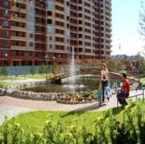

«Жилищно-коммунальный комплекс и городская среда в Нижневартовском районе»
РАСХОДЫ
На капитальный ремонт систем теплоснабжения, водоснабжения и водоотведения для подготовки к осенне-зимнему периоду в 2020 году направлено 45 435,7 тыс. рублей, в том числе за счет средств бюджета автономного округа 1 427,1 тыс. руб., бюджета района – 34 008,6 тыс. руб., что на 7,6 % ниже объёма расходов 2019 года составляющего – 49 168,7 тыс. рублей, в том числе за счет средств бюджета автономного округа 9 172,9 тыс. руб., бюджета района – 39 995,8 тыс. руб.
На возмещение убытков, связанных с применением регулируемых тарифов на коммунальные услуги, приобретение энергоносителей с целью безаварийного прохождения отопительного сезона в 2020 году направлено 178 942,1 тыс.рублей, что на 9,4% ниже объема расходов в 2019 году, составляющего 197 477,8 тыс.рублей
Возмещение недополученных доходов организациям, осуществляющим реализацию электрической энергии организациям в зоне децентрализованного электроснабжения по цене электрической энергии зоны централизованного электроснабжения в 2020 году составило 63 203,3 тыс. рублей что на 9,9 % выше объёма расходов 2019 года, составляющего 57 510,0 тыс. рублей
Расходы на формирование комфортной городской среды в 2020 году направлено 30 544,8 тыс. руб., (в том числе: из федерального бюджета – 1 785,6тыс. руб., из средств бюджета автономного округа – 2 792,9тыс. руб., из бюджета района – 25 966,3тыс. руб.), что на 8% ниже объема расходов в 2019 году, составляющего 33 244,1 тыс. руб., (в том числе: из федерального бюджета – 2 248,7 тыс. руб., из средств бюджета автономного округа – 4 583,3 тыс. руб., из бюджета района – 26 412,1 тыс. руб.)
Содержание МКУ «Управление капитального строительства по застройке Нижневартовского района» в 2020 году составляет 47 934,2 тыс. рублей, что на 12,6% выше объёма расходов 2019, года составляющего 42 556,5 тыс. рублей
29

Slide 32

«Жилищно-коммунальный комплекс и городская среда в Нижневартовском районе»
ЦЕЛЕВЫЕ ПОКАЗАТЕЛИ
Наименование целевых показателей | Базовый показатель | 2020 год
Доля населения Нижневартовского района, обеспеченного качественной питьевой водой из систем централизованного водоснабжения до 99% в период до 1 января 2025 года, % | 65,7 | 70,5
Количество благоустроенных дворовых территорий многоквартирных домов, ед. | 15 | 2
Количество благоустроенных мест общего пользования, ед. | 9 | 11
Доля площади жилищного фонда, обеспеченного всеми видами благоустройства, в общей площади жилищного фонда, % | 65,8 | 70
Доля площади жилищного фонда, обеспеченного централизованным водоснабжением, % | 91,2 | 91,5
Доля площади жилищного фонда, обеспеченного централизованным теплоснабжением, % | 92 | 92,3
Доля граждан, принявших участие в решении вопросов развития городской среды от общего количества граждан в возрасте от 14 лет, проживающих в муниципальных образованиях, на территории которых реализуются проекты по созданию комфортной городской среды, % | 6 | 12
Количество благоустроенных общественных пространств, включенных в государственные (муниципальные) программы формирования современной городской среды, ед. | 0 | 2
30

Slide 33



«Профилактика правонарушений в сфере общественного порядка в Нижневартовском районе»
РАСХОДЫ
На обеспечение функционирования и развития систем видеонаблюдения в сфере общественного порядка в 2020 году направлено 377,6 тыc. рублей за счет средств бюджета автономного округа, что на 34,8 % ниже объёма расходов 2019 года, составляющего 579,6 тыc. рублей.
На создание условий деятельности народных дружин в 2020 году направлено 203,9 тыc. рублей за счет средств бюджета автономного округа, что на 2,2 % ниже объёма расходов 2019 года, составляющего 208,5 тыc. рублей.
31

Slide 34


«Профилактика правонарушений в сфере общественного порядка в Нижневартовском районе»
ЦЕЛЕВЫЕ ПОКАЗАТЕЛИ
Наименование показателей результатов | Единицы измерения | Значение показателя на 2020 год
 |  | План | Факт | %
Доля выявленных с участием общественности правонарушений в общем количестве правонарушений | % | 1,0 | 1,4 | 140,0
Уровень преступности (число зарегистрированных преступлений на 100 тыс. человек населения) | ед. | 2 134 | 2 113 | 99,0
32

Slide 35
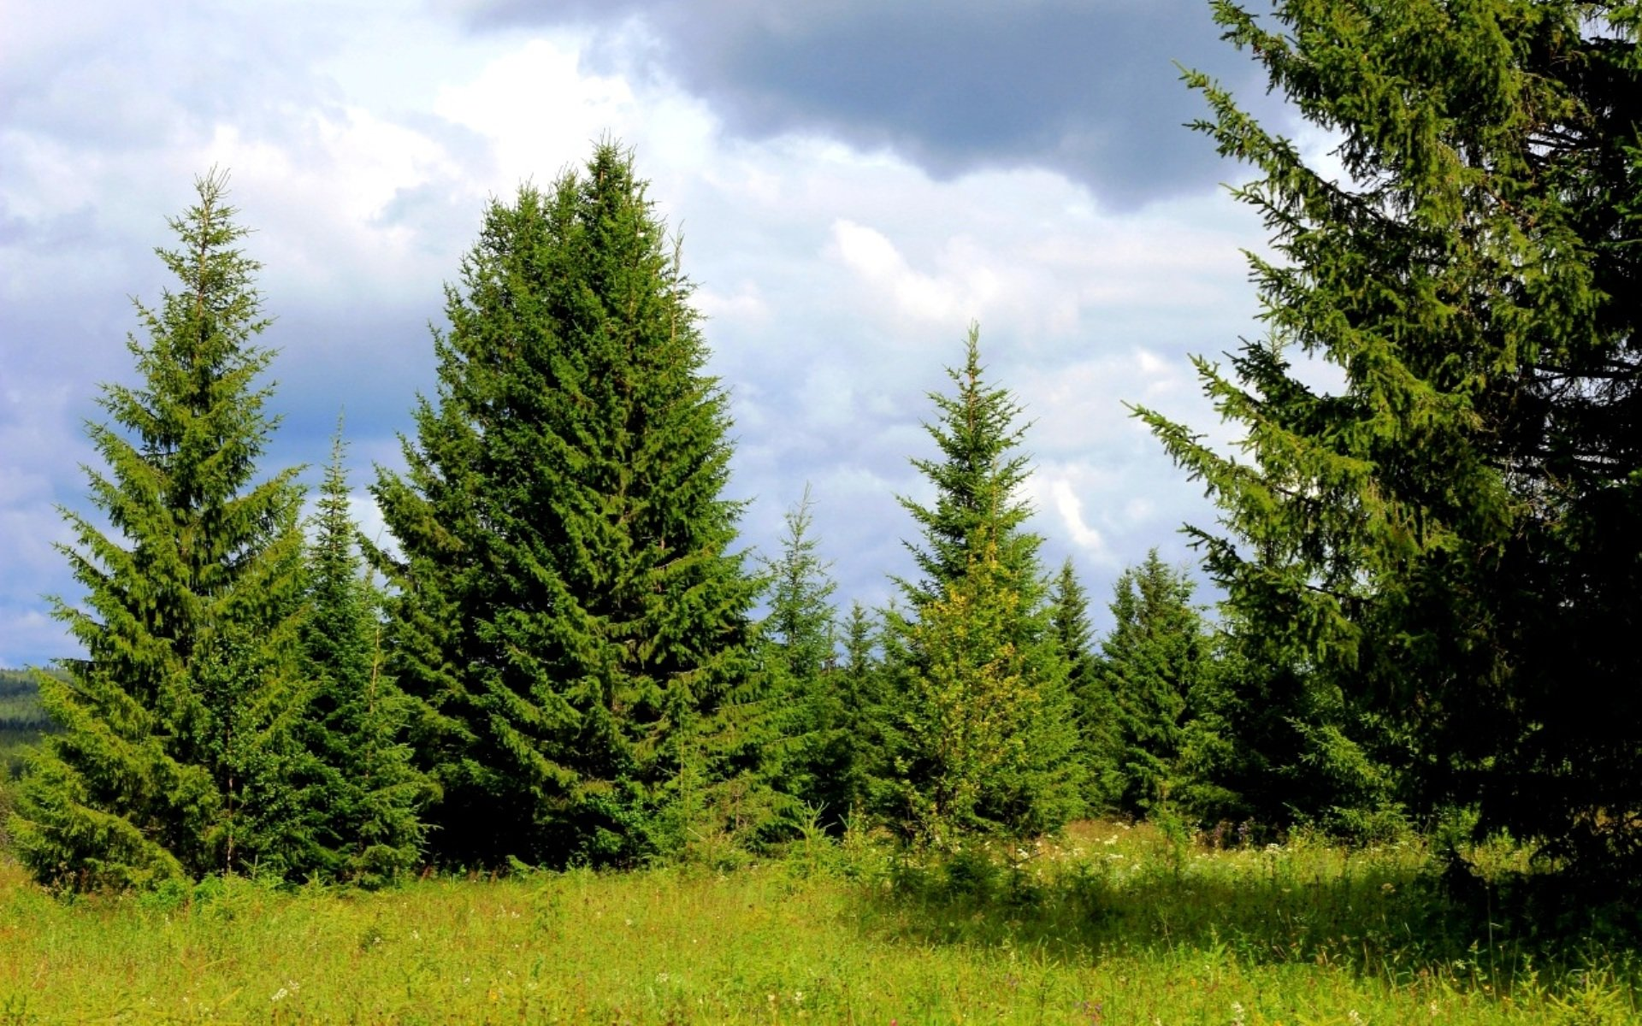




«Безопасность жизнедеятельности в Нижневартовском районе»
РАСХОДЫ
На создание условий для обеспечения пожарной безопасности в 2020 году направлено 2263,0 тыc. рублей за счет средств местного бюджета, что на 41,4 % ниже объёма расходов 2019 года, составляющего 3 864,6 тыc. рублей.
На мероприятия по проведению работ, направленных на предупреждение и ликвидацию стихийных бедствий в 2020 году направлено 2583,3 тыc. рублей за счет средств местного бюджета, что на 119,8 % выше объёма расходов 2019 года, составляющего 1 175,3 тыc. рублей.
На мероприятия по проведению дезинсекции и дератизации в 2020 году направлено 2978,8 тыc. рублей за счет средств бюджета автономного округа, что на 155,6 % ниже объёма расходов 2019 года, составляющего 1165,2 тыc. рублей.
На содержание МКУ «Управление по делам гражданской обороны и чрезвычайным ситуациям» в 2020 году направлено 37 271,1 тыс. рублей за счет средств местного бюджета, что на 14,4 % выше объёма расходов 2019 года, составляющего 32 582,7 тыc. рублей.
33

Slide 36
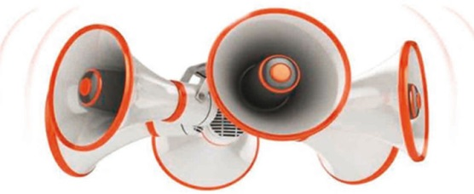

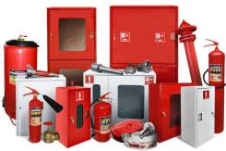
«Безопасность жизнедеятельности в Нижневартовском районе»
ЦЕЛЕВЫЕ ПОКАЗАТЕЛИ
Наименование показателей результатов | Единицы измерения | Значение показателя на 2020 год
 |  | План | Факт | %
Уровень обеспеченности пожарной безопасностью | % | 85,0 | 100,0 | 117,6
Уровень обеспеченности населенных пунктов системой оповещения | % | 100,0 | 100,0 | 100,0
34

Slide 37



«Обеспечение экологической безопасности в Нижневартовском районе»
РАСХОДЫ
На экологическое просвещение населения района в 2020 году – 97,6 тыс. рублей за счет средств бюджета района, в таком же объеме что и в 2019 году - 97,6 тыс. рублей из бюджета района.
На обеспечение регулирования деятельности по обращению с твердыми коммунальными отходами в 2020 году в сумме 96,5 тыс. рублей за счет средств бюджета округа, это на 3,5% выше объема средств направленных в 2019 году - 93,1 тыс. рублей из средств бюджета округа
35

Slide 38

«Обеспечение экологической безопасности в Нижневартовском районе»
ЦЕЛЕВЫЕ ПОКАЗАТЕЛИ
Наименование показателей результатов | Единицы измерения | Значение показателя на 2020 год
 |  | План | Факт | %
Доля населения, вовлеченного в экологические мероприятия, от общего числа жителей района | % | 24 | 24 | 100,0
Эффективность осуществления отдельных государственных полномочий Ханты-Мансийского автономного округа – Югры в сфере обращения с твердыми коммунальными отходами | % | 100 | 100 | 100,0
Протяженность береговой линии, очищенной от бытового мусора в границах населенных пунктов | км | 43 | 43 | 100,0
Количество населения, вовлеченного в мероприятия по очистке берегов водных объектов, тыс. чел. (нарастающим итогом) | тыс. чел | 9,718 | 9,718 | 100
36

Slide 39



«Информационное общество Нижневартовского района»
РАСХОДЫ
На мероприятие «Обеспечение доступности населению современных информационных технологий» района в 2020 году – 831,5 тыс. рублей за счет средств бюджета района, в том же объеме что и в 2019 году - 837,0 тыс. рублей из средств бюджета района.
На мероприятие «Развитие и сопровождение инфраструктуры электронного правительства и информационных систем, развитие технической и технологической основы становления информационного общества» в 2020 году в сумме - 13 940,8 тыс. рублей за счет средств бюджета района, это на 6,2 % выше объема средств направленных в 2019 году - 13 080,5 тыс. рублей.
37

Slide 40

«Информационное общество Нижневартовского района»
ЦЕЛЕВЫЕ ПОКАЗАТЕЛИ
Наименование целевых показателей муниципальной программы | Единицы измерения | Базовый показатель | 2020год
Увеличение доли муниципальных услуг, функций, сервисов, предоставленных без необходимости личного посещения органов местного самоуправления района, муниципальных учреждений района | % | 10 | 20
Увеличение доли муниципальных услуг, функций, сервисов, предоставленных в цифровом виде | % | 10 | 15
Уменьшение стоимостной доли закупаемого и (или) арендуемого органами местного самоуправления района, муниципальными учреждениями района иностранного программного обеспечения | % | 50 | 30
Увеличение доли домашних хозяйств, обеспеченных возможностью широкополосного доступа к информационно-телекоммуникационной сети Интернет, в общем количестве домашних хозяйств | % | 91 | 92
Увеличение доли граждан, использующих механизм получения государственных и муниципальных услуг в электронной форме | % | 71,2 | 71,4
Посещаемость официальных веб-сайтов органов местного самоуправления района | Тыс.ед. | 360 | 365
Средний срок простоя государственных и муниципальных систем в результате компьютерных атак | часов | 65 | 24
38

Slide 41
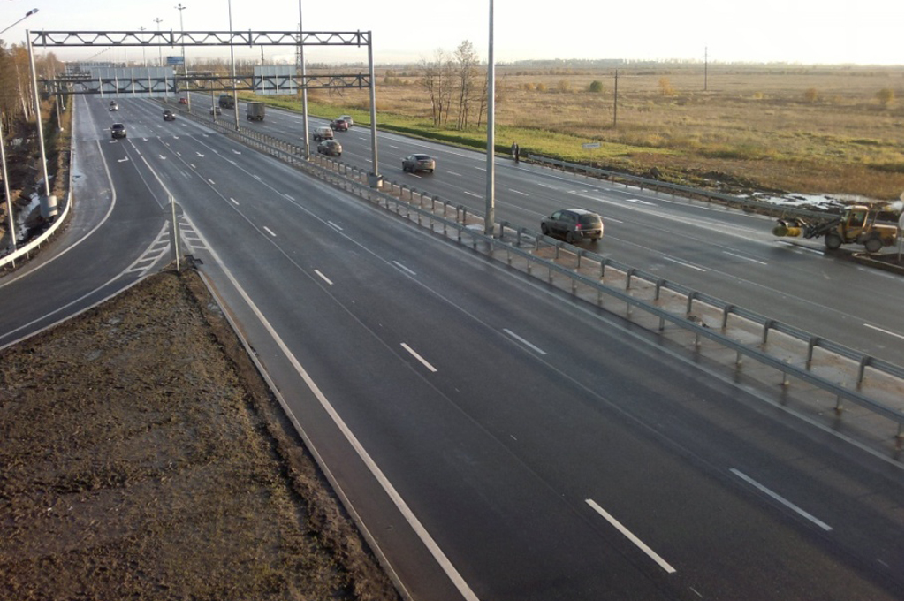


«Развитие транспортной системы Нижневартовского района»
РАСХОДЫ
Ремонт и содержание автомобильных дорог в 2020 году направлено 29 406,6тыс. Рублей за счет средств бюджета района, что на 7,3% ниже объема средств направленных в 2019 году - 31 717,3 тыс. рублей (за счет средств бюджета района – 13 487,1 тыс. рублей, бюджета автономного округа – 18 220,2 тыс. рублей),
Транспортные услуги в 2020 году составляют 90 942,2 тыс. рублей (из них: на воздушный транспорт – 68 419,2 тыс. рублей, водный транспорт – 22 523 тыс. рублей) , что на 1.4% выше чем в 2019 году , когда было направлено за счет средств местного бюджета 89 677,9 тыс. рублей (из них: на воздушный транспорт – 67 403,6 тыс. рублей, водный транспорт – 22 274,3 тыс. рублей)
39

Slide 42

«Развитие транспортной системы Нижневартовского района»
ЦЕЛЕВЫЕ ПОКАЗАТЕЛИ
Наименование целевых показателей муниципальной программы | Единицы измерения | Базовый показатель | 2020 год
Протяженность сети автомобильных дорог общего пользования местного значения муниципального образования Нижневартовский район | км | 206,4 | 209,2
Прирост протяженности автомобильных дорог общего пользования местного значения муниципального образования Нижневартовский район, соответствующих нормативным требованиям к транспортно-эксплуатационным показателям, в результате капитального ремонта и ремонта автомобильных дорог | км | 2,6 | 0,8
в том числе за счет субсидий предоставленных местным бюджетам из бюджета Ханты-Мансийского автономного округа – Югры | км | 2,4 | 0
Общая протяженность автомобильных дорог общего пользования местного значения муниципального образования Нижневартовский район, не соответствующих нормативным требованиям к транспортно-эксплуатационным показателям на 31 декабря отчетного года | км | 1,9 | 1,6
Доля протяженности автомобильных дорог общего пользования местного значения муниципального образования Нижневартовский район, соответствующих нормативным требованиям к транспортно-эксплуатационным показателям на 31 декабря отчетного года | % | 99,1 | 99,2
Перевезено воздушным транспортом, в том числе
Пассажиров | чел | 4224 | 2800
Груза | тн | 51,9 | 23,5
Перевезено пассажиров водным транспортом | чел | 7838 | 7072
Доля населенных пунктов района обеспеченных доставкой почтовых отправлений | % | 100 | 100
Количество парка автотранспорта для органов местного самоуправления | шт | 4 | 0
Количество автопарка специализированной техники | шт | 3 | 2
40

Slide 43

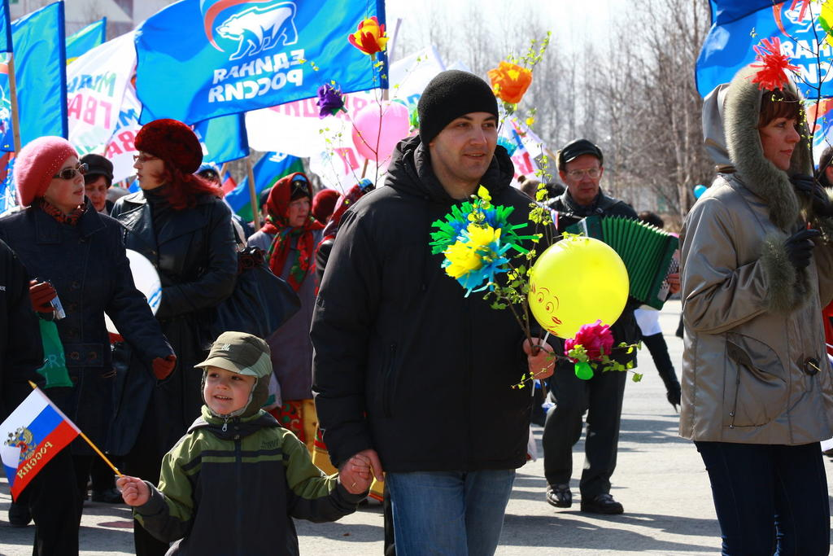



«Развитие гражданского общества Нижневартовского района»
РАСХОДЫ
На поддержку социально ориентированных некоммерческих организаций 2020 году направлено 497,0 тыс. рублей, что на 0,6 % ниже объёма расходов 2019 года составляющего - 500,0 тыс. рублей.
На обеспечение функционирования МКУ «Учреждение по материально-техническому обеспечению деятельности органов местного самоуправления» в 2019 году направлено 120 243,3 тыс. рублей, , что на 8,2 % выше объёма расходов 2019 года составляющего - 110 427,5 тыc. рублей за счет средств местного бюджета.
На обеспечение функционирования МКУ «Редакция районной газеты «Новости Приобья» в 2020 году направлено 21 769,9 тыс. рублей, , что на 5,7 % выше объёма расходов 2019 года составляющего - 20 529,7 тыc. рублей.
На обеспечение функционирования МБУ «Телевидение Нижневартовского района» в 2020 году направлено – 30 638,0 тыс. рублей, , что на 5% выше объёма расходов 2019 года составляющего - 29 120,5 тыc. рублей за счет средств местного бюджета.
41

Slide 44

«Развитие гражданского общества Нижневартовского района»
ЦЕЛЕВЫЕ ПОКАЗАТЕЛИ
Наименование целевых показателей муниципальной программы | Единицы измерения | Значение показателя на 2020год
 |  | План | Факт | %
Количество социально ориентированных некоммерческих организаций, осуществляющих свою деятельность на территории района, получивших финансовую поддержку | ед. | 7 | 6 | 85,7
Количество социально ориентированных некоммерческих организаций, осуществляющих свою деятельность на территории района, получивших имущественную поддержку | ед. | 7 | 7 | 100
Количество проведенных мероприятий по повышению правовой культуры избирателей | ед. | 95 | 0 | 0
Количество заключенных контрактов (договоров) на предоставление услуг и работ на организацию хозяйственного обеспечения деятельности, содержание материально-технической базы органов местного самоуправления | шт. | 165 | 170 | 103
Количество печатных страниц | шт. | 2500 | 2226 | 89
Объем тиража | печат. лист | 1030 000 | 1017 000 | 98,7
Уровень удовлетворенности населения качеством выполняемых работ по обеспечению жителей района информационным обслуживанием | % | 82 | 83 | 101
42

Slide 45
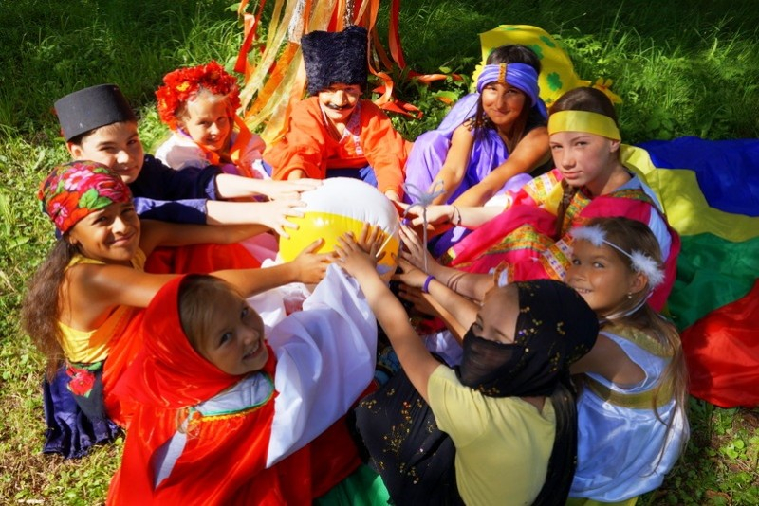

«Профилактика терроризма и экстремизма, укрепление межнационального и межконфессионального согласия в Нижневартовском районе»
РАСХОДЫ
Реализация мероприятий, направленных на воспитание толерантности, профилактику экстремистской деятельности, гармонизацию межэтнических, межконфессиональных и межкультурных отношений в 2020 году исполнена в сумме 215,0 тыс. рублей за счет средств местного бюджета, в сравнении с 2019 годом исполнение осталось в таком же объеме расходов составляющего - 215,0 тыс. рублей.
43

Slide 46

«Профилактика терроризма и экстремизма, укрепление межнационального и межконфессионального согласия в Нижневартовском районе»
ЦЕЛЕВЫЕ ПОКАЗАТЕЛИ
Наименование показателей результатов | Единицы измерения | Значение показателя на 2020 год
 |  | План | Факт | %
Численность участников мероприятий, направленных на этнокультурное развитие народов России, проживающих в районе | чел. | 13 500 | 13 500 | 100,0
Количество участников мероприятий, направленных на укрепление общероссийского гражданского единства | чел. | 13 800 | 13 800 | 100,0
Доля граждан, положительно оценивающих состояние межнациональных отношений в районе | % | 78,0 | 78,0 | 100,0
Доля граждан, положительно оценивающих состояние межконфессиональных отношений в районе | % | 62,8 | 62,8 | 100,0
Доля обеспеченности средствами антитеррористической защищенности объектов, находящихся в муниципальной собственности района | % | 55,0 | 55,0 | 100,0
44

Slide 47




«Управление муниципальным имуществом Нижневартовского района»
РАСХОДЫ
На обеспечение страховой защиты имущества района в 2020 году направлено 1976,5 тыc. рублей за счет средств местного бюджета, что на 16,9 % ниже объёма расходов 2019 года, составляющего 2377,4 тыc. рублей.
На развитие земельных и имущественных отношений на территории района в 2020 году направлено 7378,8 тыc. рублей за счет средств местного бюджета, что на 44,1 % ниже объёма расходов 2019 года, составляющего 13 204,0 тыc. рублей.
На содержание МБУ «Управление имущественными и земельными ресурсами» в 2020 году направлено 36 366,1 тыc. рублей за счет средств местного бюджета, что на 1,3 % ниже объёма расходов 2019 года, составляющего 36 831,4 тыc. рублей.
45

Slide 48

«Управление муниципальным имуществом Нижневартовского района»
ЦЕЛЕВЫЕ ПОКАЗАТЕЛИ
Наименование показателей результатов | Единицы измерения | Значение показателя на 2020 год
 |  | План | Факт | %
Снижение материального ущерба от чрезвычайных ситуаций природного и техногенного характера | % | 100,0 | 100,0 | 100,0
Количество изготовленных документов на объекты муниципального и бесхозяйного недвижимого имущества: техническая документация | шт. | 38 | 38 | 100,0
Количество образованных земельных участков (под различные виды строительства, под объектами недвижимости, находящихся в муниципальной собственности, под многоквартирными жилыми домами), в отношении которых проведен государственный кадастровый учет | шт. | 7 | 7 | 100,0
Количество сформированных документов для проведения оценки рыночной стоимости объектов муниципального имущества | шт. | 109 | 115 | 105,5
Приведение состава имущественного комплекса муниципального образования Нижневартовский район в соответствии с выполняемыми полномочиями | % | 100,0 | 100,0 | 100,0
46

Slide 49
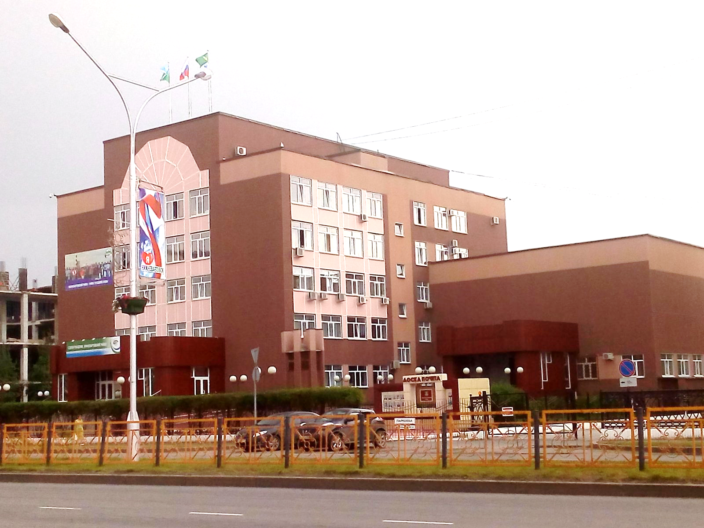



«Развитие муниципальной службы в Нижневартовском районе»
РАСХОДЫ
На обеспечение деятельности органов местного самоуправления администрации и Думы Нижневартовского района в 2020 году направлено 561 119,3 тыс. рублей (498 917,9 тыс. рублей - за счет средств местного бюджета, 57 974,7 тыс. рублей - за счет средств бюджета автономного округа, 4 226,7 тыс. рублей - за счет средств федерального бюджета), что на 7,5 % ниже объёма расходов 2019 года, составляющего 606 909,3 тыс. рублей (542 522,3 тыс. рублей - за счет средств местного бюджета, 55 905,0 тыс. рублей - за счет средств бюджета автономного округа, 8 482,0 тыс. рублей - за счет средств федерального бюджета).
На развитие муниципальной службы в Нижневартовском районе в 2020 году направлено 352,7 тыс. рублей за счет средств местного бюджета, что на 8,6 % выше объёма расходов 2019 года, составляющего 324,8 тыc. рублей.
На организацию предоставления государственных и муниципальных услуг через муниципальное автономное учреждение Нижневартовского района «Многофункциональный центр предоставления государственных и муниципальных услуг» в 2020 году направлено 47 189,8 тыс. рублей (15 957,1 тыс. рублей - за счет средств местного бюджета, 31 232,7 тыс. рублей - за счет средств бюджета автономного округа), что на 4,4 % выше объёма расходов 2019 года, составляющего 45 221,4 тыс. рублей (17 990,8 тыс. рублей - за счет средств местного бюджета, 27 230,6 тыс. рублей - за счет средств бюджета автономного округа).
47

Slide 50

«Развитие муниципальной службы в Нижневартовском районе»
ЦЕЛЕВЫЕ ПОКАЗАТЕЛИ
Наименование показателей результатов | Единицы измерения | Значение показателя на 2020 год
 |  | План | Факт | %
Обеспечение выполнения полномочий и функций органов местного самоуправления Нижневартовского района | % | 100,0 | 100,0 | 100,0
Доля муниципальных служащих, прошедших обучение на курсах повышения квалификации | % | 100,0 | 100,0 | 100,0
Доля муниципальных служащих администрации района, принявших участие в тематических семинарах по актуальным темам | % | 100,0 | 100,0 | 100,0
Уменьшение времени ожидания в очереди при обращении заявителя для получения государственных (муниципальных) услуг | мин. | 15 | среднее время ожидания 2 мин. 3 сек.
Повышение уровня удовлетворенности населения качеством предоставления государственных и муниципальных услуг | % | 95,0 | 99,9 | 105,2
48

Slide 51



«Управление в сфере муниципальных финансов в Нижневартовском районе»
РАСХОДЫ
Исполнение по муниципальной программе на 31.12.2020 составило 896 606,5 тыс.рублей, в том числе по межбюджетным трансфертам 896 605,8 тыс.рублей.
Обслуживание муниципального долга в 2020 году – 0,7 тыс.рублей.
49

Slide 52

«Управление в сфере муниципальных финансов в Нижневартовском районе»
ЦЕЛЕВЫЕ ПОКАЗАТЕЛИ
Наименование целевых показателей | Базовый показатель
 |  | 2020 г. план | 2020 г. факт
Своевременность перечисления межбюджетных трансфертов (включая субвенции, субсидии, иные межбюджетные трансферты из вышестоящих бюджетов) поселениям района (да/нет; 1/0) | 1 | 1 | 1
Отсутствие просроченной кредиторской задолженности в бюджетах поселений района по выплате заработной платы и оплате коммунальных услуг (да/нет; 1/0) | 1 | 1 | 1
Рост средней итоговой оценки качества организации и осуществления бюджетного процесса в поселениях района, баллов, с 40 баллов до 42 баллов. | 40 | 40,6 | Будет рассчитан в июле 2021
Исполнение первоначальных плановых назначений по налоговым и неналоговым доходам на уровне не менее 100%, % | 100,0 % | ≥ 98,5 % | 115,6 %
Количество главных распорядителей средств бюджета района, главных администраторов доходов бюджета, имеющих итоговую оценку качества финансового менеджмента более 80 %, единиц, с 6 до 7 | 6 | 7 | 7
Соблюдение предельного объема муниципального внутреннего долга района установленного нормативными правовыми актами района, (1/0) | 1 | 1 | 1
Исполнение расходных обязательств района за отчетный финансовый год в размере не менее 92% от уточненных бюджетных ассигнований (без учета резервных средств бюджета района), %, с 91,7 до 92 % | 91,7% | >= 92% | 88,4%
50

Slide 53
Основные характеристики консолидированного бюджета Нижневартовского района
за 2020 год (млн. руб.)
Показатели | План 2020 | Факт 2020
Бюджет района
Доходы | 5 231,5 | 5 424,9
Расходы - всего | 6 010,2 | 5 263,4
в том числе межбюджетные трансферты бюджетам муниципальных образований | 1 314,7 | 980,6
Профицит (+), дефицит (-) | - 778,7 | 161,5
Бюджеты муниципальных образований
Доходы без межбюджетных трансфертов | 897,8 | 841,9
Доходы с учетом межбюджетных трансфертов | 1 549,8 | 1 232,0
Расходы - всего | 1 617,7 | 1 213,1
в том числе межбюджетные трансферты бюджетам муниципальных образований | 652,0 | 390,1
Профицит (+), дефицит (-) | -68,0 | 18,5
Итого консолидированный бюджет района
Доходы | 4 814,6 | 5 285,8
Расходы | 5 661,2 | 5 105,7
Профицит (+), дефицит (-) | -846,6 | 180,1
Показатели | 2019 год
Бюджет района
Доходы | 4 074,1
Расходы - всего | 4 147,6
в том числе межбюджетные трансферты бюджетам муниципальных образований | 622,1
Профицит (+), дефицит (-) | -73,5
Бюджеты муниципальных образований
Доходы без межбюджетных трансфертов | 165,1
Доходы с учетом межбюджетных трансфертов | 787,2
Расходы - всего | 795,4
в том числе межбюджетные трансферты бюджетам муниципальных образований | 142,2
Профицит (+), дефицит (-) | -8,3
Итого консолидированный бюджет района
Доходы | 4 097,0
Расходы | 4 178,8
Профицит (+), дефицит (-) | -81,8
51

Slide 54

Межбюджетные трансферты бюджетам городских и сельских поселений в 2020 году
Межбюджетные трансферты бюджетам поселений из бюджета района предоставлялись в 2020 году в соответствии с требованиями Бюджетного кодекса Российской Федерации, Федерального Закона от 06.10.2003 № 131-ФЗ «Об общих принципах организации местного самоуправления в Российской Федерации», закона Ханты-Мансийского автономного округа – Югры от 10.11.2008 года № 132-оз «О межбюджетных отношениях в Ханты-Мансийском автономном округе – Югре» (с изменениями), Правилами предоставления межбюджетных трансфертов из бюджета Нижневартовского района и соглашений по переданным полномочиям.
Оказание финансовой поддержки из бюджета района в финансировании социально-значимых и первоочередных расходов поселений осуществлялось путем предоставления «выравнивающих» дотаций за счет межбюджетных трансфертов автономного округа.
Продолжилась поддержка городских и сельских поселений района путем предоставления дотации на обеспечение сбалансированности местных бюджетов.
52

Slide 55
Межбюджетные трансферты бюджетам городских и сельских поселений за 2020 год
Наименование | Исполнено 2019 год | Уточненный план 2020 год | Исполнено 2020 год | Темп роста, % 2020 года к 2019 году
1 | 2 | 3 | 4 | 5
Дотации на выравнивание уровня бюджетной обеспеченности городских и сельских поселений | 179 862,6 | 188 697,6 | 188 697,6 | 104,9%
Иные дотации на поддержку мер по обеспечению сбалансированности бюджетов городских и сельских поселений, из них: | 746 807,9 | 961 000,4 | 699 918,8 | 93,7%
для решения вопросов местного значения поселений | 320 069,7 | 330 163,2 | 330 163,2 | 103,2%
для решения вопросов местного значения, передаваемых в соответствии с соглашениями муниципальному району | 426 738,1 | 630 837,2 | 369 755,6 | 86,7%
Иные дотации на поощрение за достижение наиболее высоких показателей качества организации и осуществления бюджетного процесса в муниципальных образованиях района | 3 000,0 | 0,0 | 0,0 | 0,0%
Иные межбюджетные трансферты (местный бюджет) | 60 977,0 | 105 646,7 | 40 192,6 | 65,9%
Иные межбюджетные трансферты (бюджет автономного округа) | 18 608,7 | 4 065,2 | 4 065,2 | 21,8%
Субвенции на осуществление первичного воинского учета на территориях, где отсутствуют военные комиссариаты | 3 359,8 | 3 704,7 | 3 704,7 | 102,6%
Субвенции на осуществление полномочий по государственной регистрации актов гражданского состояния | 265,7 | 179,1 | 179,1 | 67,4%
Субвенции на осуществление отдельных государственных полномочий автономного округа в сфере обращения с твердыми коммунальными отходами | 23,3 | 24,4 | 24,1 | 103,4%
Субвенции по обращению с животными без владельцев |  | 165,3 | 165,3 | 100%
Субсидии (местный бюджет) |  | 33 369,1 | 26 087,7 | 100%
Субсидии (окружной бюджет) |  | 17 826,4 | 17 596,0 | 100%
Итого | 1 012 905,0 | 1 314 678,9 | 980 631,0 | 120,5%
53

Slide 56
СПАСИБО ЗА ВНИМАНИЕ!
53

